Slide 1

6
순환 신경망 (RNN)
1 시퀀스(sequence) 모델과 RNN

Slide 2

시퀀스 모델 (sequence model)
6.
RNN
우리의 실생활 데이터는 많은 부분에서 ‘순서’가 중요하다.
예)
Text 정보
→ “우리는 딥러닝을 공부 중이다” vs. “는리우 을러딥닝 부공 이중다”
Text외에도,
- 음성(speech) 등 오디오 데이터
- 유저 로그 데이터 (User response; interaction data)
- 주식 데이터
- 헬스케어 (생체 신호, 병원 내방 기록) 데이터
등등.. 수많은 분야는 ‘시퀀스’ 처리가 필요하다.
처리를 위한 기본적인 neural network ➔ RNN!

Slide 3
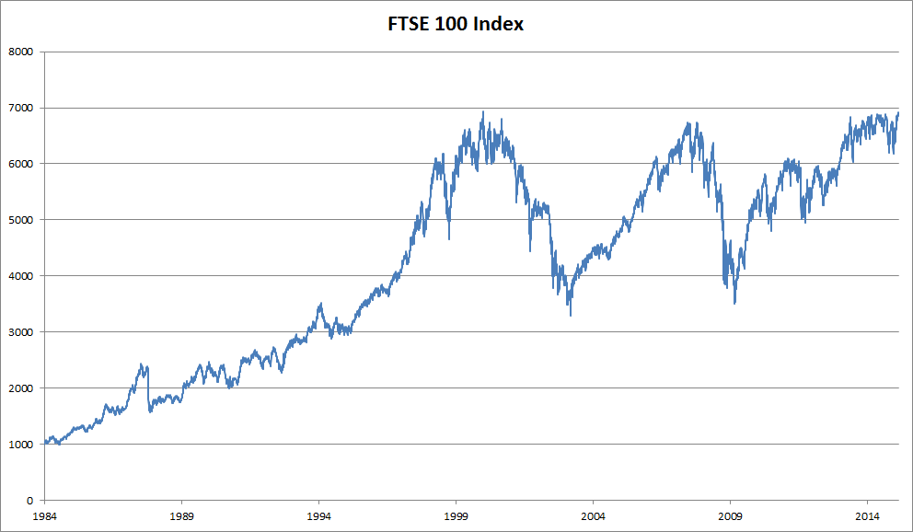
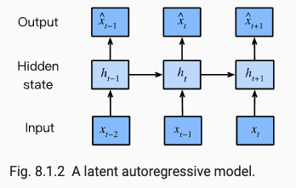
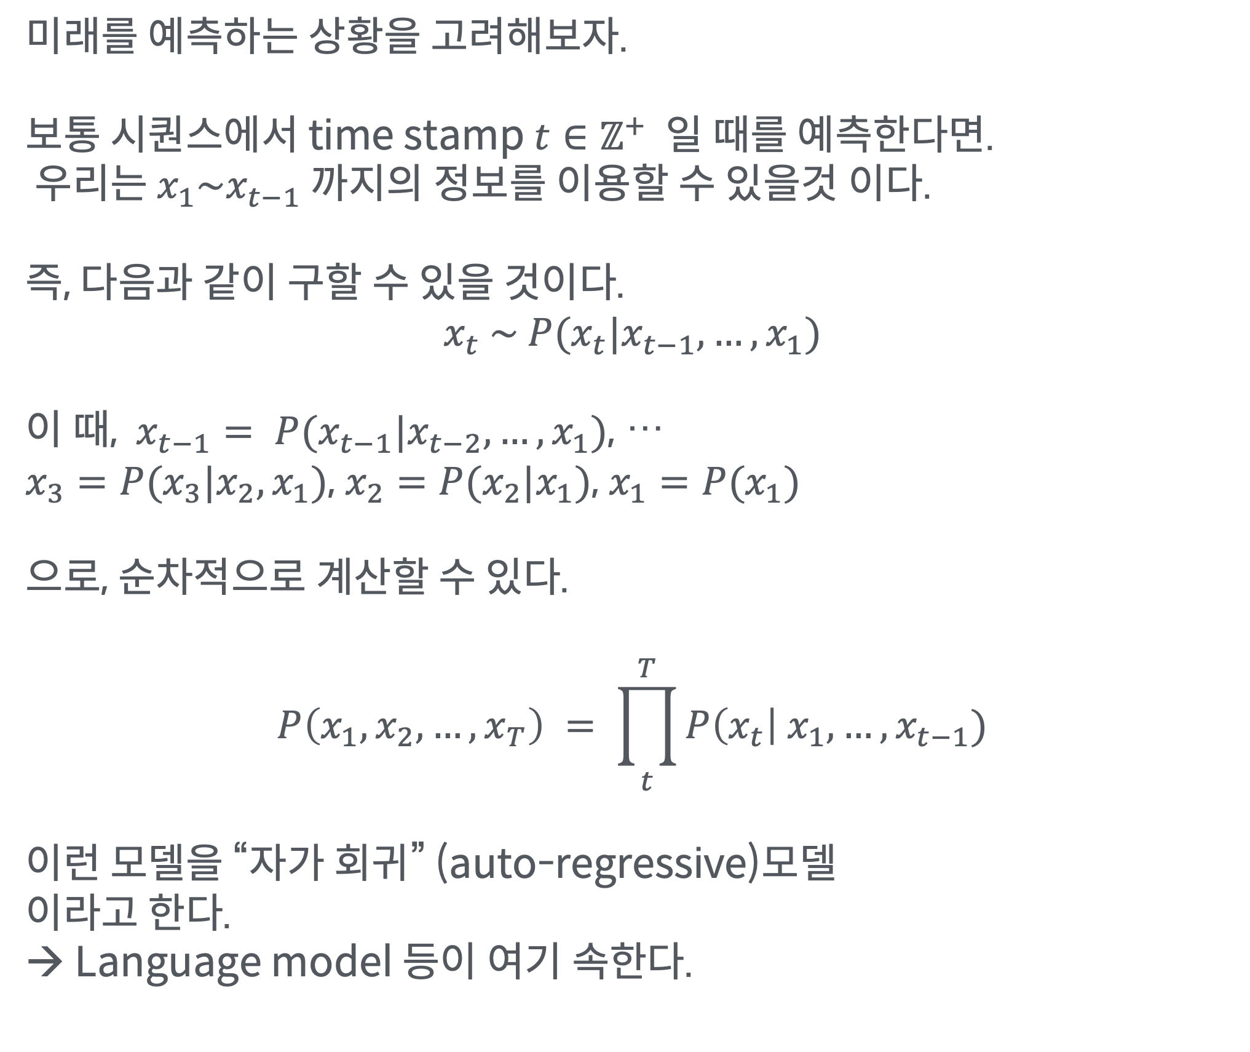
자가 회귀(auto-regressive) model
6.
RNN
미래를 예측하는 상황을 고려해보자.
보통 시퀀스에서 time stamp $t∈ℤ^{+}$ 일 때를 예측한다면.
우리는 $x_{1}\sim x_{t−1}$ 까지의 정보를 이용할 수 있을것 이다.
즉, 다음과 같이 구할 수 있을 것이다.
$$x_{t} \sim P(x_{t}|x_{t−1}, …, x_{1})$$
이 때, $x_{t−1}= P(x_{t−1}|x_{t−2}, …, x_{1})$, …
$x_{3}=P(x_{3}|x_{2}, x_{1})$, $x_{2}=P(x_{2}|x_{1})$, $x_{1}=P(x_{1})$
으로, 순차적으로 계산할 수 있다.
$$P\left(x_{1},x_{2}, …, x_{T}\right) = \prod_{t}^{T}{P\left(x_{t}\right| x_{1}, …, x_{t−1})}$$
이런 모델을 “자가 회귀” (auto-regressive)모델 이라고 한다.
→ Language model 등이 여기 속한다.
Zhang, Aston, et al. "Dive into deep learning." arXiv preprint arXiv:2106.11342 (2021).

Slide 4
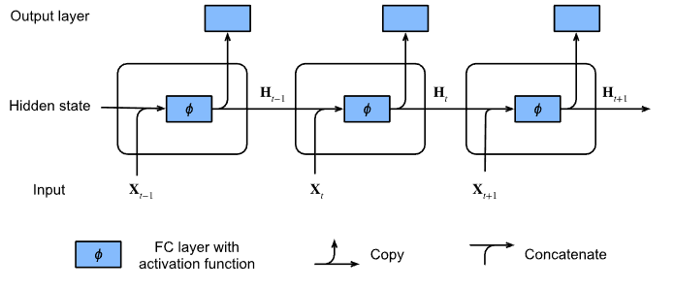
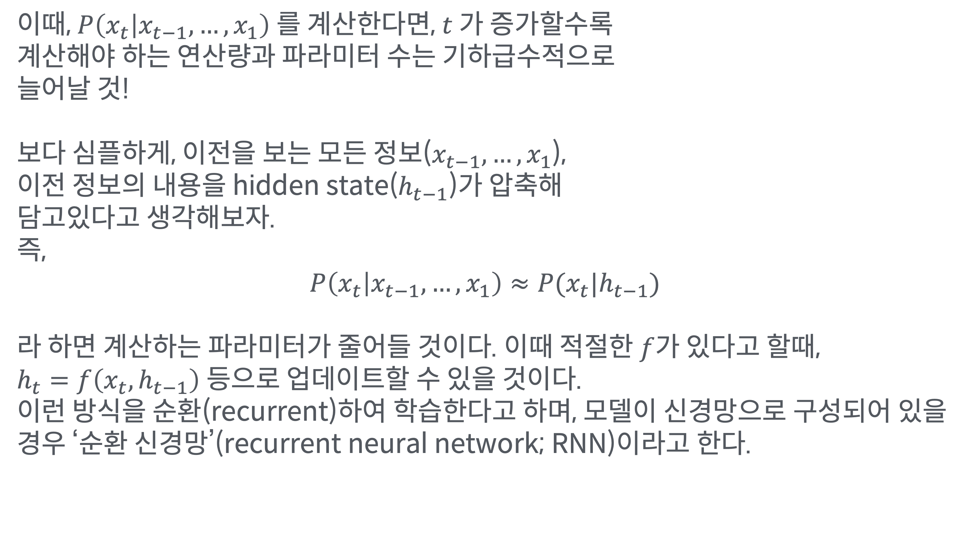
순환 신경망(Recurrent Neural Network; RNN)
6.
RNN
이때, $P\left(x_{t} | x_{t−1}, …, x_{1}\right)$ 를 계산한다면, $t$ 가 증가할수록 계산해야 하는 연산량과 파라미터 수는 기하급수적으로 늘어날 것!
보다 심플하게, 이전을 보는 모든 정보($x_{t−1}, …, x_{1}$), 이전 정보의 내용을 hidden state($h_{t−1}$)가 압축해 담고있다고 생각해보자. 즉,
$$P\left(x_{t} | x_{t−1}, …, x_{1}\right)≈P(x_{t}|h_{t−1})$$
라 하면 계산하는 파라미터가 줄어들 것이다. 이때 적절한 $f$가 있다고 할때, $h_{t}=f\left(x_{t}, h_{t−1}\right)$ 등으로 업데이트할 수 있을 것이다.
이런 방식을 순환(recurrent)하여 학습한다고 하며, 모델이 신경망으로 구성되어 있을 경우 ‘순환 신경망’(recurrent neural network; RNN)이라고 한다.
Zhang, Aston, et al. "Dive into deep learning." arXiv preprint arXiv:2106.11342 (2021).

Slide 5

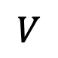
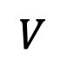
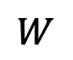
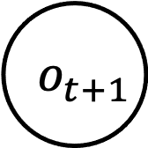
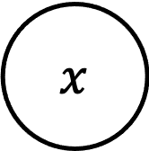
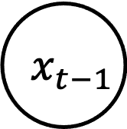
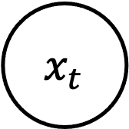
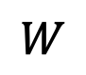
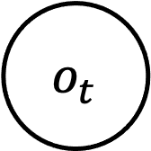
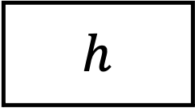

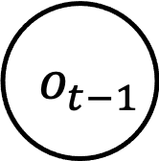
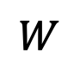
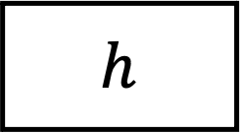
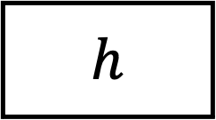
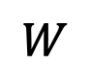
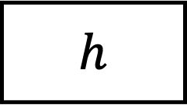
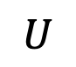
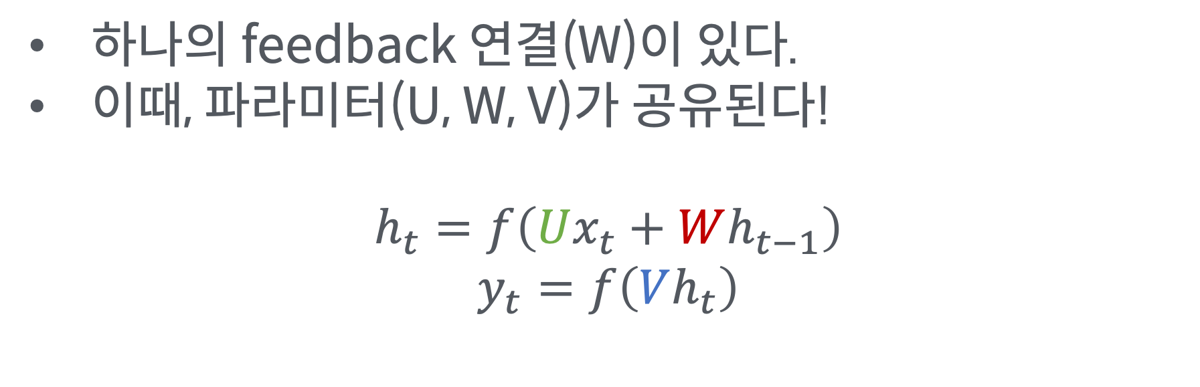

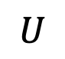
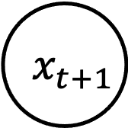

Vanilla (pure) RNN
6.
RNN
$$o$$
$$o_{t−1}$$
$$o_{t}$$
$$o_{t+1}$$
$$W$$
$$V$$
$$V$$
$$V$$
$$V$$
$$h$$
$$h$$
$$h$$
$$h$$
$$W$$
$$W$$
$$W$$
$$W$$
$$U$$
$$U$$
$$U$$
$$U$$
$$x$$
$$x_{t−1}$$
$$x_{t}$$
$$x_{t+1}$$
하나의 feedback 연결(W)이 있다.
이때, 파라미터(U, W, V)가 공유된다!
$$h_{t}=f\left(Ux_{t}+Wh_{t−1}\right)$$
$$y_{t}=f\left(Vh_{t}\right)$$

Slide 6
6
순환 신경망 (RNN)
2 Backpropagation Through Time과 Long-term Dependency

Slide 7

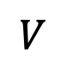
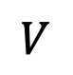
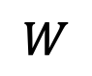
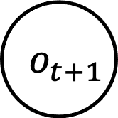
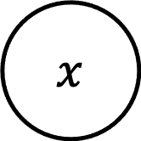
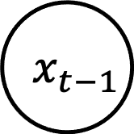
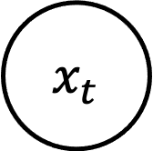
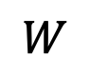
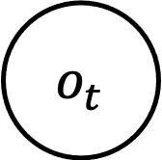
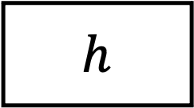
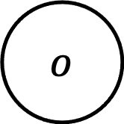

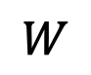
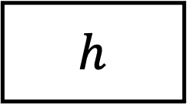
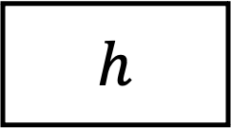
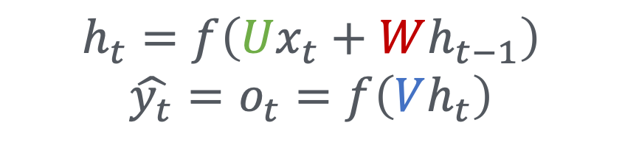
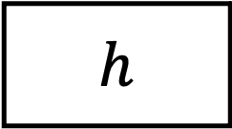
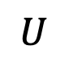
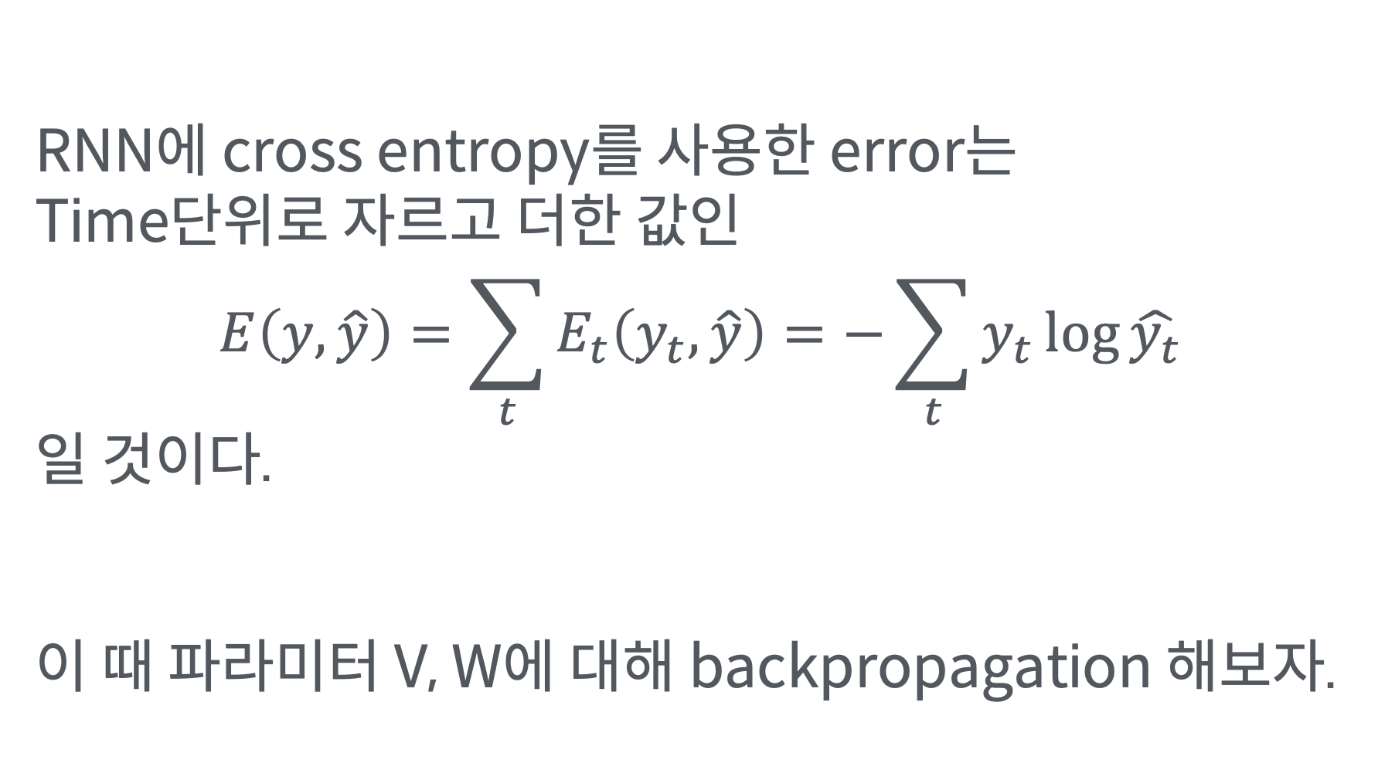
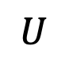
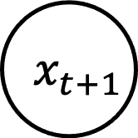

RNN의 Backpropagation Through Time (BPTT)
6.
RNN
$$o$$
$$o_{t−1}$$
$$o_{t}$$
$$o_{t+1}$$
RNN에 cross entropy를 사용한 error는
Time단위로 자르고 더한 값인
$$E\left(y, \hat{y}\right)=\sum_{t}{E_{t}\left(y_{t}, \hat{y}\right)}=−\sum_{t}{y_{t}\log{\hat{y_{t}}}}$$
일 것이다.
이 때 파라미터 V, W에 대해 backpropagation 해보자.
$$W$$
$$V$$
$$V$$
$$V$$
$$V$$
$$h$$
$$h$$
$$h$$
$$h$$
$$W$$
$$W$$
$$W$$
$$W$$
$$U$$
$$U$$
$$U$$
$$U$$
$$x$$
$$x_{t−1}$$
$$x_{t}$$
$$x_{t+1}$$
$$h_{t}=f\left(Ux_{t}+Wh_{t−1}\right)$$
$$\hat{y_{t}}=o_{t}=f\left(Vh_{t}\right)$$

Slide 8
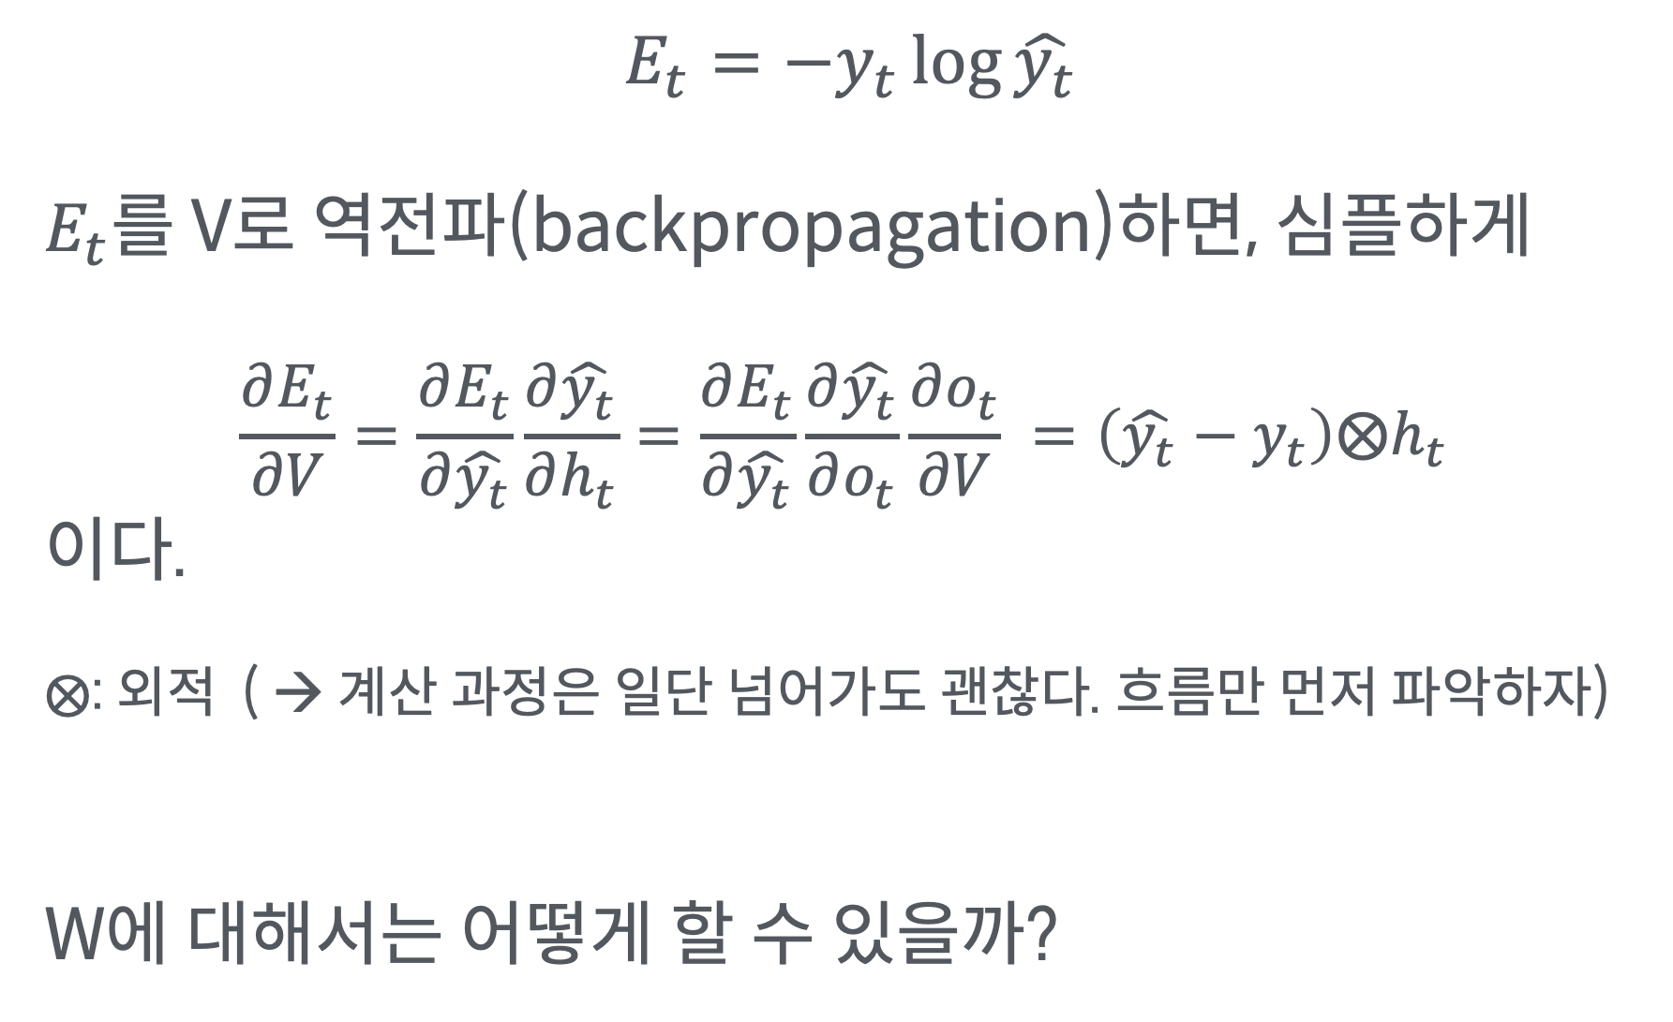
RNN의 Backpropagation Through Time (BPTT)
6.
RNN
$$o$$
$$o_{t−1}$$
$$o_{t}$$
$$o_{t+1}$$
$$E_{t}=−y_{t}\log{\hat{y_{t}}}$$
$E_{t}$를 V로 역전파(backpropagation)하면, 심플하게
$$\frac{∂E_{t}}{∂V}=\frac{∂E_{t}}{∂\hat{y_{t}}}\frac{∂\hat{y_{t}}}{∂h_{t}}=\frac{∂E_{t}}{∂\hat{y_{t}}}\frac{∂\hat{y_{t}}}{∂o_{t}}\frac{∂o_{t}}{∂V} =\left(\hat{y_{t}}−y_{t}\right)⨂h_{t}$$
이다.
$⨂$: 외적 ( → 계산 과정은 일단 넘어가도 괜찮다. 흐름만 먼저 파악하자)
W에 대해서는 어떻게 할 수 있을까?
$$W$$
$$V$$
$$V$$
$$V$$
$$V$$
$$h$$
$$h$$
$$h$$
$$h$$
$$W$$
$$W$$
$$W$$
$$W$$
$$U$$
$$U$$
$$U$$
$$U$$
$$x$$
$$x_{t−1}$$
$$x_{t}$$
$$x_{t+1}$$
$$h_{t}=f\left(Ux_{t}+Wh_{t−1}\right)$$
$$\hat{y_{t}}=o_{t}=f\left(Vh_{t}\right)$$

Slide 9
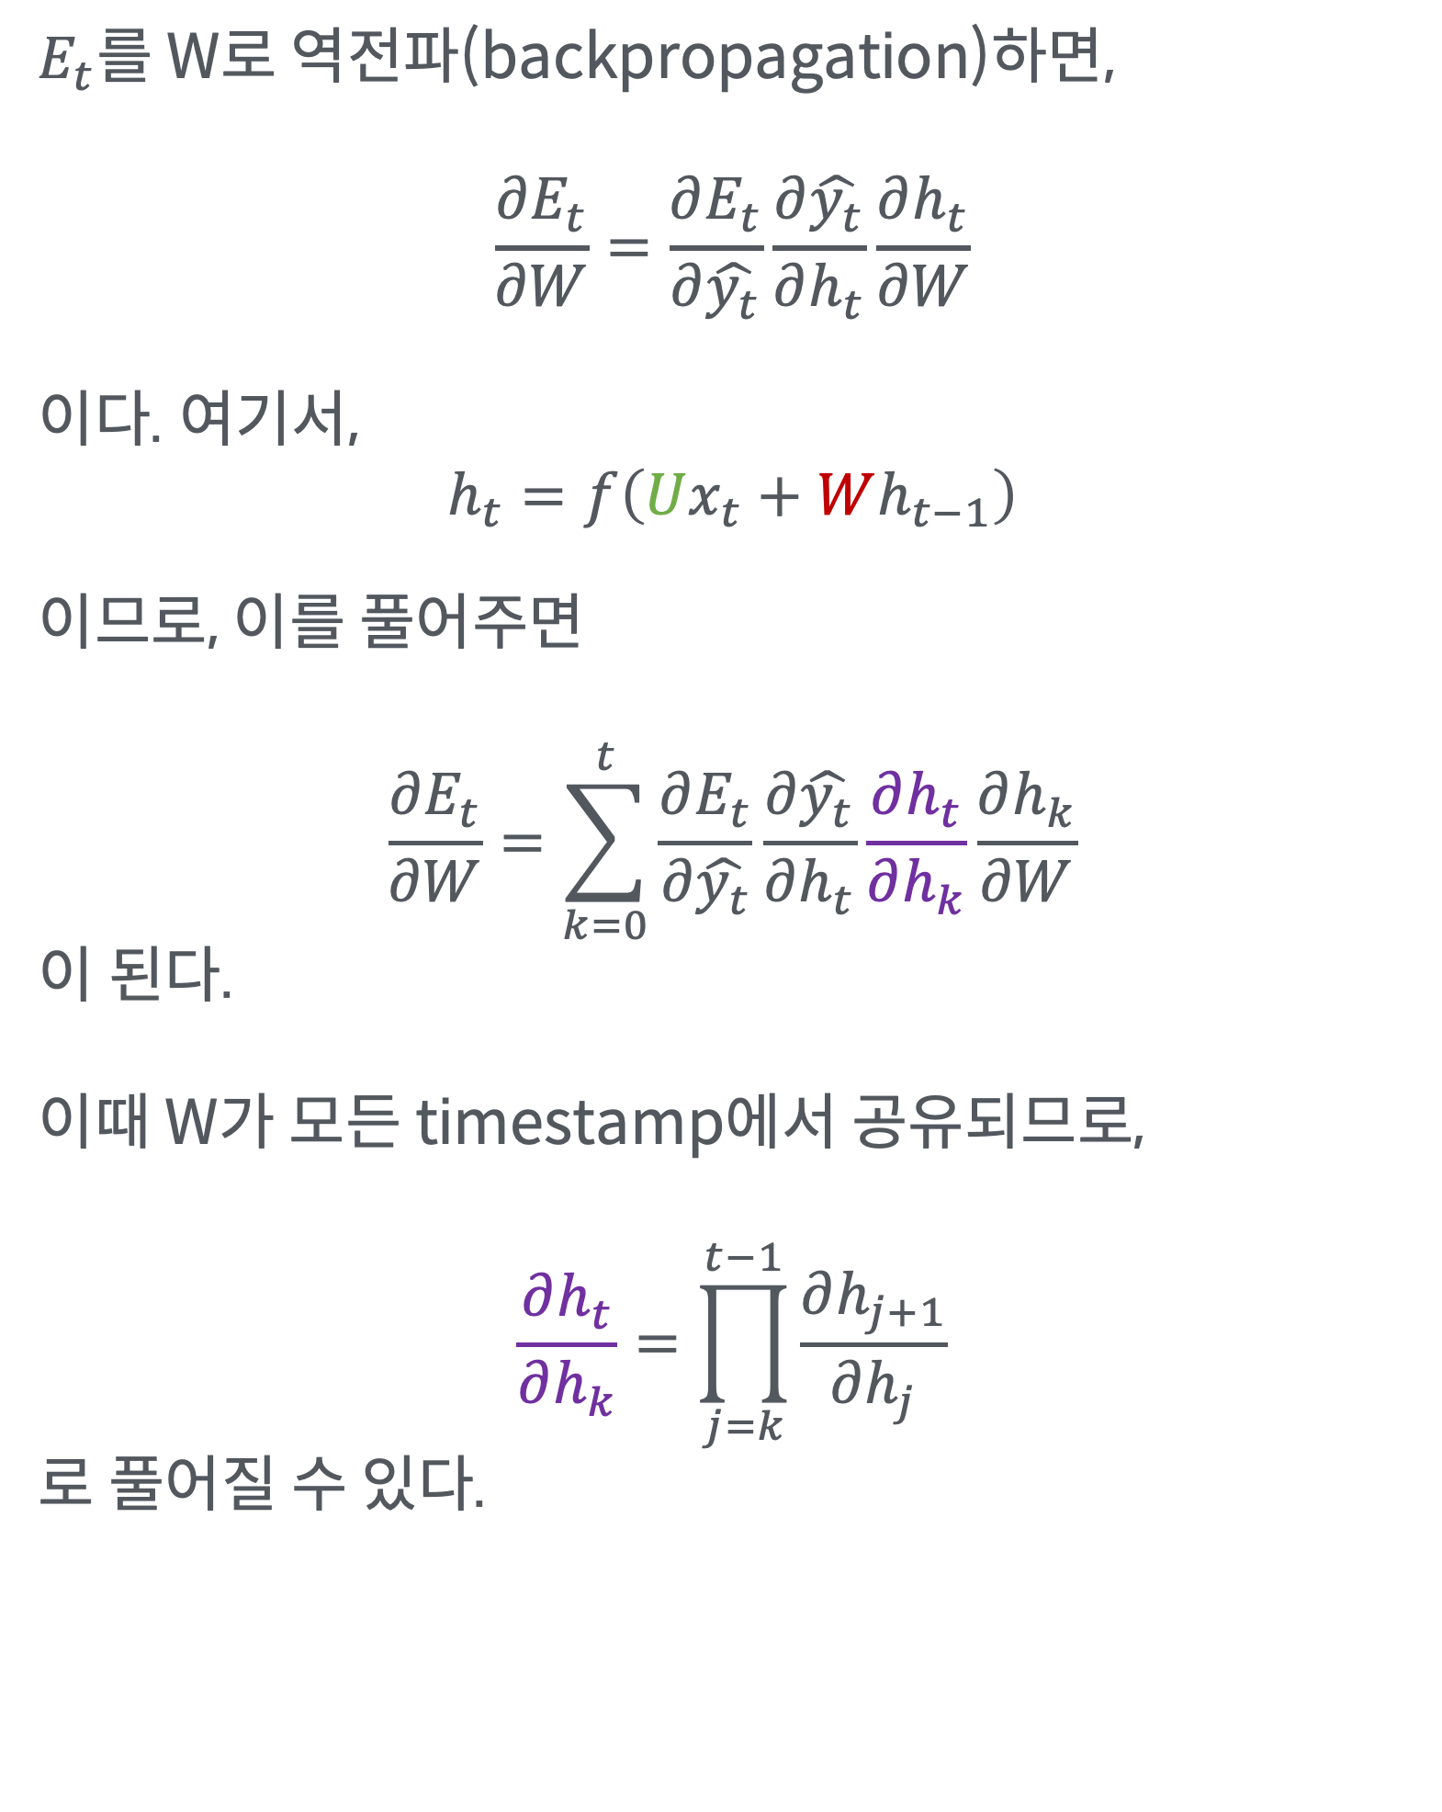
RNN의 Backpropagation Through Time (BPTT)
6.
RNN
$E_{t}$를 W로 역전파(backpropagation)하면,
$$\frac{∂E_{t}}{∂W}=\frac{∂E_{t}}{∂\hat{y_{t}}}\frac{∂\hat{y_{t}}}{∂h_{t}}\frac{∂h_{t}}{∂W}$$
이다. 여기서,
$$h_{t}=f\left(Ux_{t}+Wh_{t−1}\right)$$
이므로, 이를 풀어주면
$$\frac{∂E_{t}}{∂W}=\sum_{k=0}^{t}{\frac{∂E_{t}}{∂\hat{y_{t}}}\frac{∂\hat{y_{t}}}{∂h_{t}}\frac{∂h_{t}}{∂h_{k}}\frac{∂h_{k}}{∂W}}$$
이 된다.
이때 W가 모든 timestamp에서 공유되므로,
$$\frac{∂h_{t}}{∂h_{k}}=\prod_{j=k}^{t−1}{\frac{∂h_{j+1}}{∂h_{j}}}$$
로 풀어질 수 있다.
$$o$$
$$o_{t−1}$$
$$o_{t}$$
$$o_{t+1}$$
$$W$$
$$V$$
$$V$$
$$V$$
$$V$$
$$h$$
$$h$$
$$h$$
$$h$$
$$W$$
$$W$$
$$W$$
$$W$$
$$U$$
$$U$$
$$U$$
$$U$$
$$x$$
$$x_{t−1}$$
$$x_{t}$$
$$x_{t+1}$$
$$h_{t}=f\left(Ux_{t}+Wh_{t−1}\right)$$
$$\hat{y_{t}}=o_{t}=f\left(Vh_{t}\right)$$

Slide 10
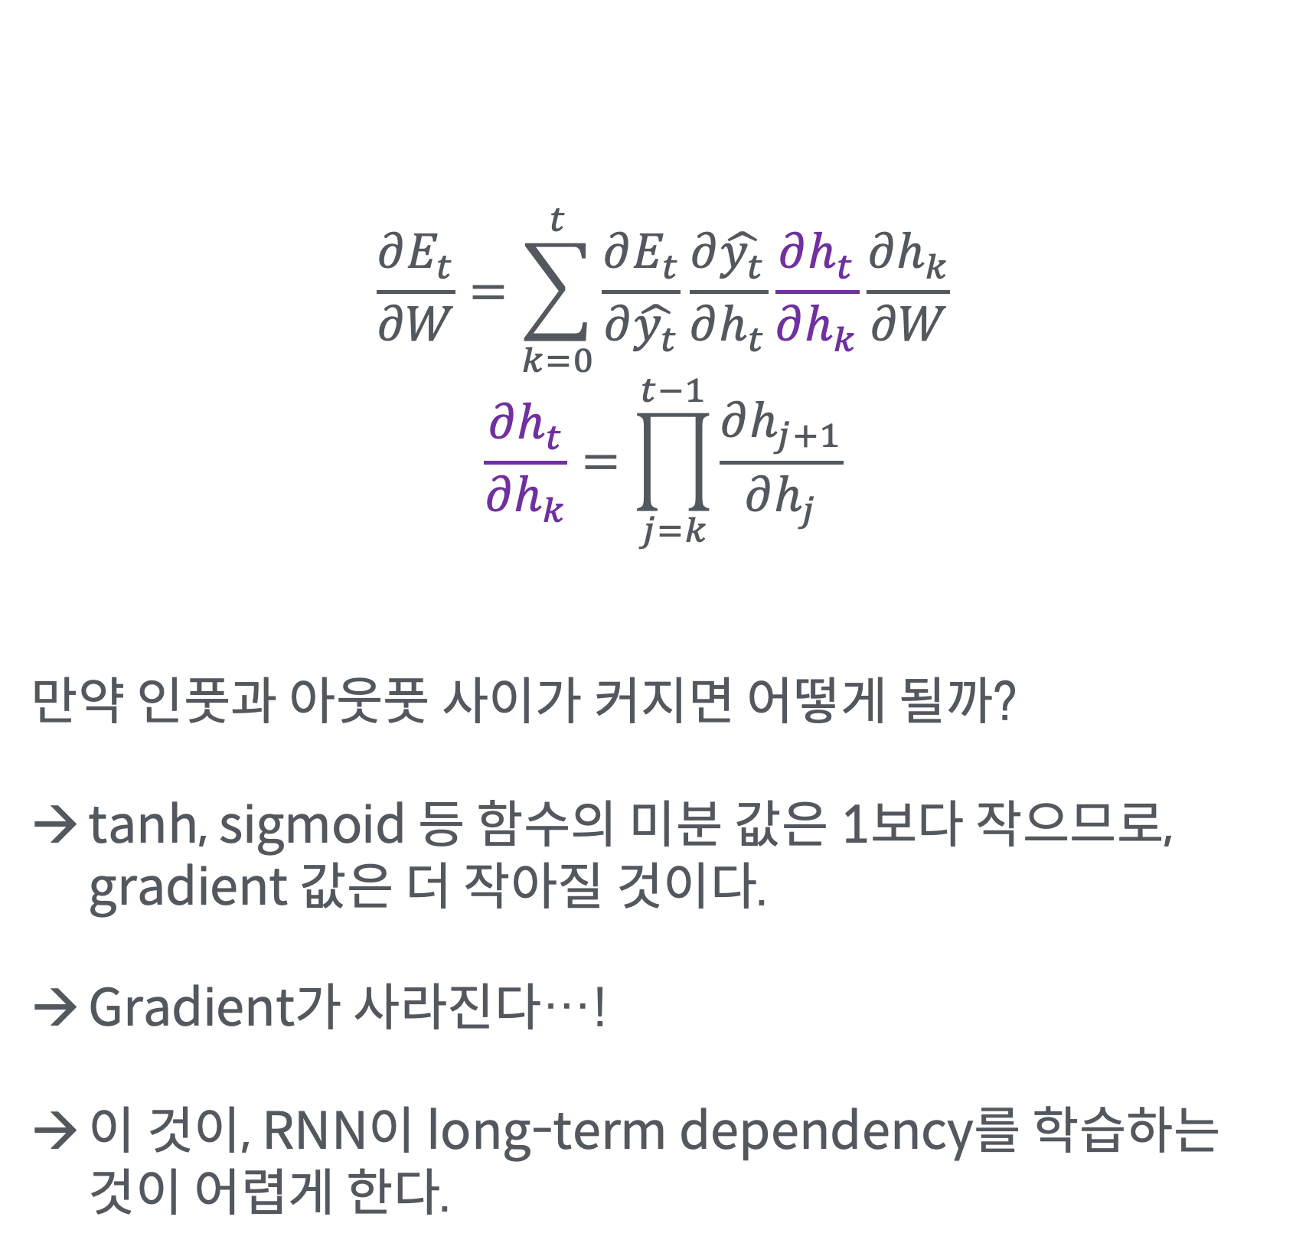
Vanishing gradient 문제와 long-term dependency
6.
RNN
$$o$$
$$o_{t−1}$$
$$o_{t}$$
$$o_{t+1}$$
$$\frac{∂E_{t}}{∂W}=\sum_{k=0}^{t}{\frac{∂E_{t}}{∂\hat{y_{t}}}\frac{∂\hat{y_{t}}}{∂h_{t}}\frac{∂h_{t}}{∂h_{k}}\frac{∂h_{k}}{∂W}}$$
$$\frac{∂h_{t}}{∂h_{k}}=\prod_{j=k}^{t−1}{\frac{∂h_{j+1}}{∂h_{j}}}$$
만약 인풋과 아웃풋 사이가 커지면 어떻게 될까?
tanh, sigmoid 등 함수의 미분 값은 1보다 작으므로, gradient 값은 더 작아질 것이다.
Gradient가 사라진다…!
이 것이, RNN이 long-term dependency를 학습하는 것이 어렵게 한다.
$$W$$
$$V$$
$$V$$
$$V$$
$$V$$
$$h$$
$$h$$
$$h$$
$$h$$
$$W$$
$$W$$
$$W$$
$$W$$
$$U$$
$$U$$
$$U$$
$$U$$
$$x$$
$$x_{t−1}$$
$$x_{t}$$
$$x_{t+1}$$
$$h_{t}=f\left(Ux_{t}+Wh_{t−1}\right)$$
$$\hat{y_{t}}=o_{t}=f\left(Vh_{t}\right)$$

Slide 11
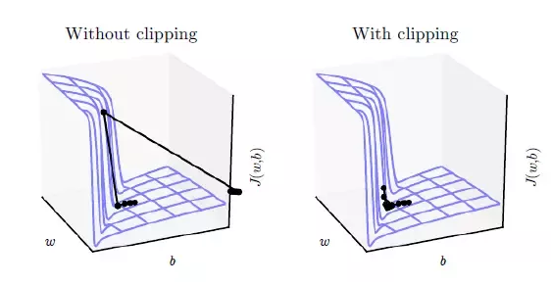
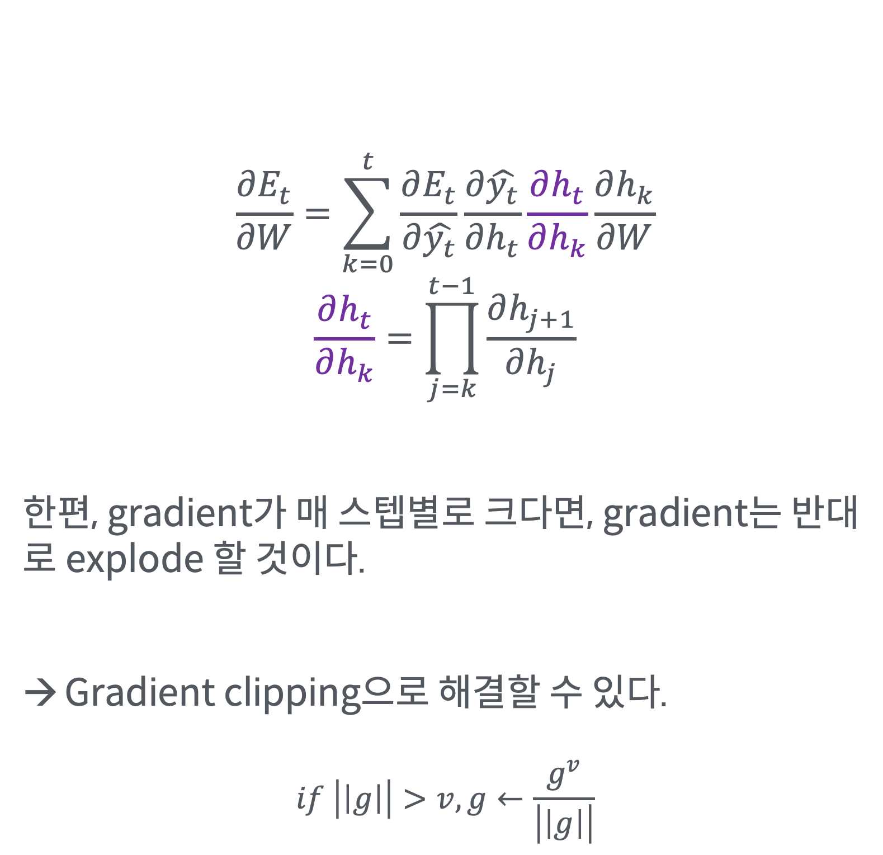
Exploding gradient 문제
6.
RNN
$$o$$
$$o_{t−1}$$
$$o_{t}$$
$$o_{t+1}$$
$$\frac{∂E_{t}}{∂W}=\sum_{k=0}^{t}{\frac{∂E_{t}}{∂\hat{y_{t}}}\frac{∂\hat{y_{t}}}{∂h_{t}}\frac{∂h_{t}}{∂h_{k}}\frac{∂h_{k}}{∂W}}$$
$$\frac{∂h_{t}}{∂h_{k}}=\prod_{j=k}^{t−1}{\frac{∂h_{j+1}}{∂h_{j}}}$$
한편, gradient가 매 스텝별로 크다면, gradient는 반대로 explode 할 것이다.
Gradient clipping으로 해결할 수 있다.
$$if \left|\left|g\right|\right|>v, g←\frac{g^{v}}{\left|\left|g\right|\right|}$$
$$W$$
$$V$$
$$V$$
$$V$$
$$V$$
$$h$$
$$h$$
$$h$$
$$h$$
$$W$$
$$W$$
$$W$$
$$W$$
$$U$$
$$U$$
$$U$$
$$U$$
$$x$$
$$x_{t−1}$$
$$x_{t}$$
$$x_{t+1}$$
$$h_{t}=f\left(Ux_{t}+Wh_{t−1}\right)$$
$$\hat{y_{t}}=o_{t}=f\left(Vh_{t}\right)$$
Image is from
https://neptune.ai/blog/understanding-gradient-clipping-and-how-it-can-fix-exploding-gradients-problem

Slide 12

Long-term dependency를 해결하는 방법
1. 정규화 (regularizing) 기법
6.
RNN
Gradient vector $\frac{∂E}{∂h_{t}}$ 의 크기를 유지하게 강제하면,
$$\left\|\frac{∂E}{∂h_{t}}\frac{∂h_{t}}{∂h_{t−1}}\right\|\sim \left\|\frac{∂E}{∂h_{t}}\right\|$$
로 표현할 수 있다.
이를 regularizer로 표현하면,
$$λ=\sum_{t}{{\left(\frac{\left\|\frac{∂E}{∂h_{t}}\frac{∂h_{t}}{∂h_{t−1}}\right\|}{\left\|\frac{∂E}{∂h_{t}}\right\|} −1\right)}^{2}}$$
로 표현될 수 있다.
이런 regularizer 디자인으로 long-term dependency문제를 완화시킬 수 있다.
Image is from
https://neptune.ai/blog/understanding-gradient-clipping-and-how-it-can-fix-exploding-gradients-problem

Slide 13
Long-term dependency를 해결하는 방법
2. ReLU 활성화
6.
RNN
한편, ReLU activation을 사용하면, 어느정도 문제를 완화시킬 수 있다.
ReLU의 미분값은 0, 1이므로 tanh, sigmoid 등 대비
Gradient 가 saturation 되는 것을 막을 수 있다.

Slide 14

Long-term dependency를 해결하는 방법
3. 모델의 업데이트
6.
RNN
사실 가장 유명한 방법은 model을 발전시키는 것이다. (TBD)
http://dprogrammer.org/rnn-lstm-gru

Slide 15
6
순환 신경망 (RNN)
3 LSTM & GRU

Slide 16



Long Short-Term Memory (LSTM)
→ RNN의 문제를 해결하기 위해 1997년 제시
6.
RNN
RNNs는 장기 의존성의 문제를 가진다. ➔ 이를 극복하기 위한 시도 중 하나가 바로 LSTM!
대표적인 차이점?
오랫동안 정보를 기억하는 기능 (cell state를 통과시키는)을 갖는다.
한편, 이 정보를 없애거나 더하는 gate의 구조 역시 가지고 있다.
→ sigmoid 함수로 이루어져 있고, 곱하는 연산으로 수행한다. → forget, input, output gate가 있다.
https://web.stanford.edu/class/cs379c/archive/2018/class_messages_listing/content/Artificial_Neural_Network_Technology_Tutorials/OlahLSTM-NEURAL-NETWORK-TUTORIAL-15.pdf
Hochreiter, Sepp, and Jürgen Schmidhuber. "Long short-term memory." Neural computation 9.8 (1997): 1735-1780.

Slide 17


Long Short-Term Memory (LSTM)
1. Forget Gate
6.
RNN
이전 Cell state로부터 정보를 버릴지 버리지 않을지 결정한다.
→ 이전 상태의 hidden state($h_{t−1}$)와 현재 상태의 input($x_{t}$)에 sigmoid 함수를 거쳐 0~1의 값을 뽑는다.
0에 가까울수록 정보가 삭제된 것이고 1에 가까울수록 정보를 온전히 기억한다!
https://web.stanford.edu/class/cs379c/archive/2018/class_messages_listing/content/Artificial_Neural_Network_Technology_Tutorials/OlahLSTM-NEURAL-NETWORK-TUTORIAL-15.pdf
Hochreiter, Sepp, and Jürgen Schmidhuber. "Long short-term memory." Neural computation 9.8 (1997): 1735-1780.

Slide 18

Long Short-Term Memory (LSTM)
2. Input Gate
6.
RNN
현재의 새 정보를 cell state에 더한다.
tanh → -1~1 의 값을 가지며 현재 cell state를 나타낸다.
Sigmoid → 0~1의 값이며, gate의 역할 (input)
https://web.stanford.edu/class/cs379c/archive/2018/class_messages_listing/content/Artificial_Neural_Network_Technology_Tutorials/OlahLSTM-NEURAL-NETWORK-TUTORIAL-15.pdf
Hochreiter, Sepp, and Jürgen Schmidhuber. "Long short-term memory." Neural computation 9.8 (1997): 1735-1780.

Slide 19

Long Short-Term Memory (LSTM)
3. State Update
6.
RNN
1단계 forget gate의 값, 2단계에서는 현재 cell state의 값, input gate의 값으로
Cell state의 업데이트를 한다.
만약 forget gate와 input gate 둘다 0이라면 이전 단계의 cell state가 그대로 state가 된다.
만약 둘 다 1이라면, 이전 단계의 cell state는 전부 잊혀지고 현재 상태의 cell state가 그대로 다음 상태로 넘어간다.
https://web.stanford.edu/class/cs379c/archive/2018/class_messages_listing/content/Artificial_Neural_Network_Technology_Tutorials/OlahLSTM-NEURAL-NETWORK-TUTORIAL-15.pdf
Hochreiter, Sepp, and Jürgen Schmidhuber. "Long short-term memory." Neural computation 9.8 (1997): 1735-1780.

Slide 20

Gated Recurrent Unit (GRU; 2014)
간소화된 LSTM
6.
RNN
GRU에서는 LSTM과 다르게 게이트가 2개로, Reset Gate(r)과 Update Gate(z) 가 있다.
LSTM에서의 C(cell state)와 h(hidden state)가 hidden state로 통합
Update Gate(z)가 LSTM에서의 forget, input gate를 제어
Output gate가 없다.
Reset Gate
Hidden state를 받아 sigmoid처리하고 그 값을 얼마나 반영할지 선택한다.
Update Gate
이전 상태의 hidden state와 입력 값(x)을 sigmoid처리.
-1 연산: 이전 상태를 얼마나 잊을지 (LSTM의 forget gate와 같은 역할)
tanh: 현재 상태(cell state)를 얼마나 반영할지 (LSTM의 input gate와 같은 역할)
최종 결과를 다음 상태의 hidden state로 업데이트 한다.
https://web.stanford.edu/class/cs379c/archive/2018/class_messages_listing/content/Artificial_Neural_Network_Technology_Tutorials/OlahLSTM-NEURAL-NETWORK-TUTORIAL-15.pdf
Cho, Kyunghyun, et al. "Learning phrase representations using RNN encoder-decoder for statistical machine translation." arXiv preprint arXiv:1406.1078 (2014).

Slide 21
6
순환 신경망 (RNN)
4 Recurrent Network의 응용

Slide 22



RNN의 응용
6.
RNN
RNN은 사실 one-to-one 스럽게 연산할 수만 있는 것은 아니다 !
→ RNN의 중간 결과물을 활용하거나 input, output을 활용함에 따라 응용을 다르게 할 수 있다.
https://stanford.edu/~shervine/teaching/cs-230/cheatsheet-recurrent-neural-networks

Slide 23

One-to-Many
예) image annotation (captioning)
6.
RNN
https://github.com/yunjey/pytorch-tutorial/tree/master/tutorials/03-advanced/image_captioning

Slide 24


Many-to-One
예) Sentiment recognition(감정 인식), Action recognition (행동 인식)
6.
RNN
Image is from Ullah, Amin, et al. "Action recognition in video sequences using deep bi-directional LSTM with CNN features." IEEE access 6 (2017): 1155-1166.
Image is from Vo, Quan-Hoang, et al. "Multi-channel LSTM-CNN model for Vietnamese sentiment analysis." 2017 9th international conference on knowledge and systems engineering (KSE). IEEE, 2017.

Slide 25

Many-to-Many. ( size(x) == size(y) )
예) Name entity recognition
6.
RNN
https://github.com/achernodub/targer
Chernodub, Artem, et al. "Targer: Neural argument mining at your fingertips." Proceedings of the 57th Annual Meeting of the Association for Computational Linguistics: System Demonstrations. 2019.

Slide 26




Sequence-to-sequence (seq2seq)
6.
RNN
만약, length에 관련없이 묶으려면 어떻게 할까?
2014년, encoder-decoder 구조를 가지는 sequence-to-sequence 학습이 제시되었다.
$$x=\{x_{1},…, x_{T}\}$$
Encoder
$$c$$
Decoder
$$y=\{y_{1},…, y_{S}\}$$
인코더(Encoder): 인풋 sequence를 읽어 contect vector c로 묶는다.
디코더(Decoder): 주어진 context vector c와 이전 시퀀스(${y_{1},…, y}_{t−1}$)를 기반으로 다음 아웃풋 $y_{t}$를 예측한다.
I. Sutskever, O. Vinyals, and Q. V. Le, Sequence to Sequence Learning with Neural Networks, NIPS 2014

Slide 27


Many-to-Many. ( size(x) != size(y) )
예) Neural machine translation, Speech recognition, Text-to-speech…
6.
RNN
I. Sutskever, O. Vinyals, and Q. V. Le, Sequence to Sequence Learning with Neural Networks, NIPS 2014
https://www.ibm.com/blogs/research/2019/10/end-to-end-speech-recognition/

Slide 28
6
순환 신경망 (RNN)
5 주의 집중 기반 순환 신경망 (Attention-based RNN)

Slide 29




인코더-디코더 기반 기계 번역 (Machine Translation)의 문제
6.
RNN
$$x=\{x_{1},…, x_{T}\}$$
Encoder
$$c$$
Decoder
$$y=\{y_{1},…, y_{S}\}$$
인코더-디코더 기반의 기계 번역(seq2seq)은, 입력 문장에서 필요한 모든 정보를 고정된 길이의 vector로 변환하였다.
그러나, 이는 입력 문장이 길어짐에 따라 퍼포먼스가 심각하게 감소하는 문제를 발생시켰다.
LSTM, GRU 등도 완전히 long-term dependency를 해결하지 못하였다.
Cho, Kyunghyun, et al. "On the properties of neural machine translation: Encoder-decoder approaches." arXiv preprint arXiv:1409.1259 (2014).

Slide 30


기계번역을 위한 주의 집중(attention) 기반 RNN
6.
RNN
주의 집중(attention) 모델: 2014~2015년
Encoder-decoder 모델에서, 인코더의 input 상태들에 대한 디코더 output 의 가중치 조합(weighted combination)을 생성한다.
왜 주의 집중 신경망이라고 부를까?
➔ 이 combination weight $α_{t}$는 네트워크의 아웃풋이 input signal의 관련된 부분에 집중할 수 있게 도와주기 때문에, ‘주의 집중’(attention) 매커니즘이라고 부른다.
Bahdanau, Dzmitry, Kyunghyun Cho, and Yoshua Bengio. "Neural machine translation by jointly learning to align and translate." arXiv preprint arXiv:1409.0473 (2014).

Slide 31

기계번역을 위한 주의 집중(attention) 기반 RNN
6.
RNN
주의 집중 기반의 모델은 long-term dependency를 좀더 완화시킬 수 있는 robust한 실험 결과를 나타내었다.
Bahdanau, Dzmitry, Kyunghyun Cho, and Yoshua Bengio. "Neural machine translation by jointly learning to align and translate." arXiv preprint arXiv:1409.0473 (2014).

Slide 32

기계번역을 위한 주의 집중(attention) 기반 RNN
➔ Attention모델은 attention weight을 visualization하여 검증할 수 있다.
6.
RNN
Luong, Minh-Thang, Hieu Pham, and Christopher D. Manning. "Effective approaches to attention-based neural machine translation." arXiv preprint arXiv:1508.04025 (2015)

Slide 33

기계번역을 위한 주의 집중(attention) 기반 RNN
- Attention의 기본 메커니즘
6.
RNN
일반적인 attention 은 오른쪽과 같다.
Key, Query 값으로 “attention score”을 계산하고, 이를 종합하여 attention weights을 계산한다.
이 attention weights을 실제 Value 값에 곱해 어떤 값에 “집중”할지를 결정한다.
RNN 기반의 sequence-to-sequence의 경우,
Query는 t 시점의 ‘디코더(decoder)’ 셀에서의 은닉 상태(hidden state),
Key와 Value는 모든 시점의 ‘인코더 셀의 은닉 상태’ 이다!
https://d2l.ai/chapter_attention-mechanisms/attention-scoring-functions.html

Slide 34

기계번역을 위한 주의 집중(attention) 기반 RNN
- Attention의 기본 메커니즘
6.
RNN
x의 시퀀스의 길이를 n, y의 시퀀스의 길이를 m이라고 하자.
왼쪽의 그림에서 encoder의 hidden state는
$$h_{i}={\left[ {\vec{h_{i}}}^{T}; {\overset{⃐}{h_{i}}}^{T} \right]}^{T}, i=1, …, n$$
이다.
Decoder 네트워크의 $t=1, …, m$에서의 hidden state는 t에서의 context vector $c_{t}$가 주어졌을 때,
$$s_{t}=f\left(s_{t−1}, y_{t−1}, c_{t}\right)$$
이다. 이때 $c_{t}$ 는 각 인코더의 input으로부터 받아 온 값이다.
즉, 아래와 같이 정의될 수 있다.
$$c_{t}=\sum_{i=1}^{n}{α_{t, i}h_{i}}$$
$y_{t}$셀과 $x_{i}$ 셀이 관련된 정도를 나타내는 attentional weight $α_{t,i}$는
$α_{t,i}=align \left(y_{t}, x_{i}\right)=\frac{\exp{(score\left(s_{t−1}, h_{i}\right))}}{\sum_{i^{′}=1}^{n}{\exp{(score\left(s_{t−1}, h_{i^{′}}\right))}}}$
와 같이 계산하며, 이는 미리 정의하였던 score함수 $score\left(s_{t−1}, h_{i^{′}}\right)$의 softmax 값과 동일하다.
Score함수는 논문마다 다르고, 여러 종류의 score함수가 존재한다!
Bahdanau, Dzmitry, Kyunghyun Cho, and Yoshua Bengio. "Neural machine translation by jointly learning to align and translate." arXiv preprint arXiv:1409.0473 (2014).

Slide 35


기계번역을 위한 주의 집중(attention) 기반 RNN
- Attention 의 종류 (score 함수에 따라)
6.
RNN
종류 | Alignment score 함수 | 제안된 논문
Content-based (cosine similarity) | $$score\left(s_{t}, h_{i}\right)=cosine[s_{t},h_{i}]$$ | Graves, Alex, Greg Wayne, and Ivo Danihelka. "Neural turing machines." arXiv preprint arXiv:1410.5401 (2014).
Additive/concat (Bahdanau’s) | $$score\left(s_{t}, h_{i}\right)=v_{a}^{T}\tanh{W_{a}[s_{t};h_{i}]}$$ | Bahdanau, Dzmitry, Kyunghyun Cho, and Yoshua Bengio. "Neural machine translation by jointly learning to align and translate." arXiv preprint arXiv:1409.0473 (2014).
Location-based | $$α_{t, i}=softmax (W_{a}s_{t})$$ Score함수 없이 계산 → score 함수가 타겟 하는 부분에만 영향 받음 | Luong, Minh-Thang, Hieu Pham, and Christopher D. Manning. "Effective approaches to attention-based neural machine translation." arXiv preprint arXiv:1508.04025 (2015)
General (global) | $$score\left(s_{t}, h_{i}\right)=s_{t}^{T}W_{a}h_{i}$$ | Luong, Minh-Thang, Hieu Pham, and Christopher D. Manning. "Effective approaches to attention-based neural machine translation." arXiv preprint arXiv:1508.04025 (2015)
Dot-product (Luong’s) | $$score\left(s_{t}, h_{i}\right)=s_{t}^{T}h_{i}$$ | Luong, Minh-Thang, Hieu Pham, and Christopher D. Manning. "Effective approaches to attention-based neural machine translation." arXiv preprint arXiv:1508.04025 (2015)
Scaled dot-product | $$score\left(s_{t}, h_{i}\right)=\frac{s_{t}^{T}h_{i}}{\sqrt{n}}$$ n: source 의 hidden state의 dimension | Vaswani, Ashish, et al. "Attention is all you need." Advances in neural information processing systems. 2017.
${∗v_{a}^{T}, W}_{a}$ 는 학습 가능한 weight 파라미터 (matrix)

Slide 36

기계번역을 위한 주의 집중(attention) 기반 RNN
- Attention 의 종류 (score 함수에 따라)
6.
RNN
https://towardsdatascience.com/attn-illustrated-attention-5ec4ad276ee3

Slide 37

Attention의 종류
- Global vs Local
6.
RNN
Global attention: 모든 encoder의 은닉 상태(hidden state)를 사용하는 attention
Local attention: encoder의 은닉 상태의 하위 집합(subset)만을 사용하는 attention
Luong, Minh-Thang, Hieu Pham, and Christopher D. Manning. "Effective approaches to attention-based neural machine translation." arXiv preprint arXiv:1508.04025 (2015)

Slide 38


Attention 기반 seq2seq의 응용
- 음성 인식 (speech recognition; speech to text)
6.
RNN
Chorowski, Jan, et al. "Attention-based models for speech recognition." arXiv preprint arXiv:1506.07503, NIPS 2015
Chan, William, et al. "Listen, attend and spell: A neural network for large vocabulary conversational speech recognition." 2016 IEEE International Conference on Acoustics, Speech and Signal Processing (ICASSP). IEEE, 2016.

Slide 39


Attention 기반 seq2seq의 응용
- 음성 합성 (speech synthesis; text to speech)
6.
RNN
Sotelo, Jose, et al. "Char2wav: End-to-end speech synthesis." (2017).
Wang, Yuxuan, et al. "Tacotron: Towards end-to-end speech synthesis." arXiv preprint arXiv:1703.10135 (2017).

Slide 40


Attention 기반 seq2seq의 응용
- Image annotation (captioning)
6.
RNN
각각의 Word를 생성할 때 해당하는 이미지와 관련된 부분에 집중하도록 한다.
Xu, Kelvin, et al. "Show, attend and tell: Neural image caption generation with visual attention." International conference on machine learning. PMLR, 2015.

Slide 41


Attention 기반 seq2seq의 응용
- Image annotation (captioning)
6.
RNN
2 종류의 attention mechanism 을 제시함. t번째 word가 주어졌을 때 이미지의 특정 영역에 집중해야 하는 정도를 나타내는 변수를 $s_{t}$, $a$을 이미지의 feature이라고 하자.
Stochastic hard-attention
visual feature을 추출할 때 i번째 영역만을 사용한다. (hard attention)
$s_{t,k}=1 if k=i else$
i번째 영역의 사용여부는 아래와 같은 확률에 의해 결정(stochastic)된다.
$$p\left(s_{t,i}=1 | s_{j<t}, a\right)=α_{t, i}$$
이때, context vector는 다음으로 계산된다
$$\hat{z_{t}}=\sum_{i}{s_{t,i}a_{i}}$$
2. Deterministic soft-attention
→ stochastic방법이 attention location $s_{t}$을 매 step마다 sampling한다면, sampling 없이 context vector 의 평균값으로 i 번째 영역에 집중할 정도를 계산한다. (2014년 Bahdanau et al. machine translation에서 제시된 방법)
$$E_{p\left(s_{t} | a\right)}[{\hat{z}}_{t}]=\sum_{i=1}^{L}{α_{t, i}a_{i}}$$
Xu, Kelvin, et al. "Show, attend and tell: Neural image caption generation with visual attention." International conference on machine learning. PMLR, 2015.

Slide 42




Next ?
- Transformer & Self-attention (2017)
6.
RNN
TBD
Vaswani, Ashish, et al. "Attention is all you need." Advances in neural information processing systems. 2017.

Slide 43

Practice Session: RNN
1. 기계 번역을 위한 RNN sequence-to-sequence 구현

Slide 44
Practice Session: RNN
2. 기계 번역을 위한 Attention-based sequence-to-sequence 구현

Slide 45
[심화학습] 참고하면 좋은 자료들
6.
RNN
Goodfellow, Ian, Yoshua Bengio, and Aaron Courville. Deep learning. MIT press, 2016.
https://www.deeplearningbook.org [Chapter 10]
Zhang, Aston, et al. "Dive into deep learning." arXiv preprint arXiv:2106.11342 (2021).
https://d2l.ai/ [Chapter 8-10]
오픈 강의 자료:
https://web.stanford.edu/class/cs379c/archive/2018/class_messages_listing/content/Artificial_Neural_Network_Technology_Tutorials/OlahLSTM-NEURAL-NETWORK-TUTORIAL-15.pdf
https://stanford.edu/~shervine/teaching/cs-230/cheatsheet-recurrent-neural-networks
관련 논문
Hochreiter, Sepp, and Jürgen Schmidhuber. "Long short-term memory." Neural computation 9.8 (1997): 1735-1780.
Cho, Kyunghyun, et al. "Learning phrase representations using RNN encoder-decoder for statistical machine translation." arXiv preprint arXiv:1406.1078 (2014).

Slide 46
[심화학습] 참고하면 좋은 자료들
6.
RNN
Mnih, Volodymyr, Nicolas Heess, and Alex Graves. "Recurrent models of visual attention." Advances in neural information processing systems. 2014.
I. Sutskever, O. Vinyals, and Q. V. Le, Sequence to Sequence Learning with Neural Networks, NIPS 2014
Cho, Kyunghyun, et al. "On the properties of neural machine translation: Encoder-decoder approaches." arXiv preprint arXiv:1409.1259 (2014).
Bahdanau, Dzmitry, Kyunghyun Cho, and Yoshua Bengio. "Neural machine translation by jointly learning to align and translate." arXiv preprint arXiv:1409.0473 (2014)
Luong, Minh-Thang, Hieu Pham, and Christopher D. Manning. "Effective approaches to attention-based neural machine translation." arXiv preprint arXiv:1508.04025 (2015)
Chorowski, Jan, et al. "Attention-based models for speech recognition." arXiv preprint arXiv:1506.07503, NIPS 2015
Chan, William, et al. "Listen, attend and spell: A neural network for large vocabulary conversational speech recognition." 2016 IEEE International Conference on Acoustics, Speech and Signal Processing (ICASSP). IEEE, 2016
Sotelo, Jose, et al. "Char2wav: End-to-end speech synthesis." (2017).
Wang, Yuxuan, et al. "Tacotron: Towards end-to-end speech synthesis." arXiv preprint arXiv:1703.10135 (2017).
Xu, Kelvin, et al. "Show, attend and tell: Neural image caption generation with visual attention." International conference on machine learning. PMLR, 2015.

